Slide 1



I
Bienvenido@
A las XX:XX horas comienza la sesión
Procura mantener un espacio tranquilo de estudio, lejos de cualquier ruido o agente distractor
Puedes preguntar cuando desees, siempre que no se corte la idea expositiva
Procura poner tu celular en silencio o apagado para evitar distracciones
C
N
C

Slide 2



Capacitación
Para alumnos de pregrado
2
C
N
C
Joaquín Salazar
P.I.A Ing. Civil Aeroespacial

Slide 3



¿Cómo Vamos?
Que es lo que hemos aprendido a lo largo de las clases y con el paso del tiempo
Teoría
Práctica
Estudio Autónomo
Nocion de máquinas herramientas
Uso de Software 2D
Uso de Software 3D
Imaginacion
Bocetos
Cuerpos
Imaginacion visual-espacial
Ejercicios simples.
Tareas 1 y 2
Ejercicios reproducibles
Entrega del módulo 1

Slide 4

CODIGO G
Código de control numérico
Lenguaje de programación en el cual las personas indican instrucciones, operaciones a las maquinas herramientas
Intuitivo
Consta de instrucciones, comandos y scripts predefinidos de funcionamiento
Universal
El lenguaje de programación mas asociado por sus múltiples implementaciones en la industria.

Slide 5
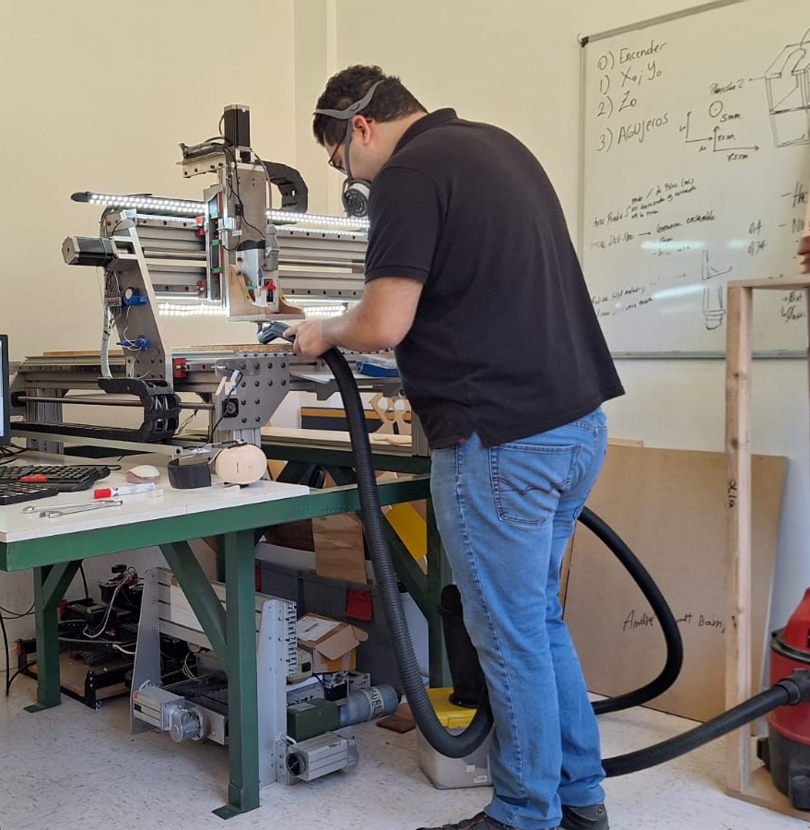
Fresadora CNC LTA
Fabricación propia DIm
Fresadora de 3 ejes (X,Y,Z)
Movimiento simultaneo de los ejes
Tarjeta de control computarizada con circuitos amplificadores de potencia
Dato | Valor | Unidad
Recorrido en X | 600 | mm
Recorrido en Y | 810 | mm
Recorrido en Z | 70 | mm
RPM | 7000 - 24000 | 1/min
Diámetro herramientas | 2 - 7 | mm
Potencia de corte | 1.5 | kW
Velodidad máxima | 2500 | mm/min
Datos Técnicos

Slide 6
Nomenclatura
Cada letra Precisa una acción

Slide 7
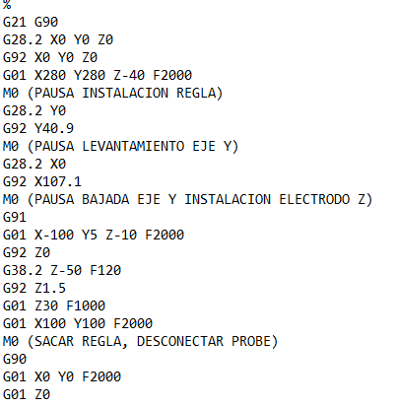
Estructura del G CODE
Letra de Código
Representan la función a ejecutar.
G: Comandos de movimiento
M: Misceláneos
F: Velocidades o parámetros adicionales
Secuencia
Cada comando se ejecuta línea a línea sin distinción de ejecución, de arriba abajo.
Numero de parámetro
Define el valor de parámetro a ejecutar, dependiendo del glosario
G90: Coordenadas absolutas
G91: Coordenadas incrementales (relativas)
Personalización
La mayoría de los comandos se pueden personalizar mas aun para dar un movimiento mas suave y preciso
Código Modal
Permanecen activos hasta que se cambien explícitamente (G01: Mov. Lineal)

Slide 8
Comandos Comunes
Herramienta
txx
G00
Posicionamiento rápido: La herramienta solo se mueve
Homing Maquina (Físico)
G28,2
Interpolación Lineal: Movimientos lineales desde la posición actual a un destino
G01
Homing Maquina (Virtual)
G92
Sistema Absoluto: Las posiciones mostradas son con respecto al sistema de referencia
G90
Sistema Relativo: La posición mostrada es con respecto a la línea inmediatamente anterior
G91
Retraso o espera del proceso: Para cambio de herramienta o posicionamiento
G4
Sistema en pulgadas / milímetros
G20/G21
Indica la velocidad de movimiento mm/min
FXX
Cambio de Herramienta (Pausa)
M6
Punto Final del Programa
M0
Velocidad de Husillo Rev/min
SXX
Encender / Apagar Husillo
M03/M05

Slide 9
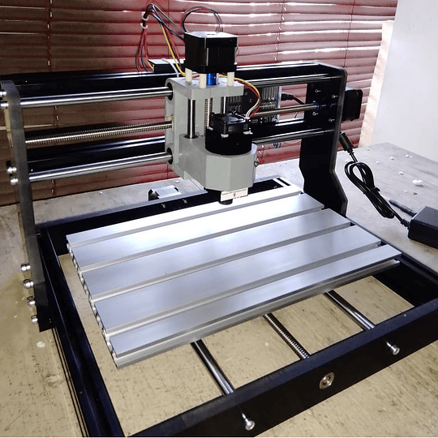
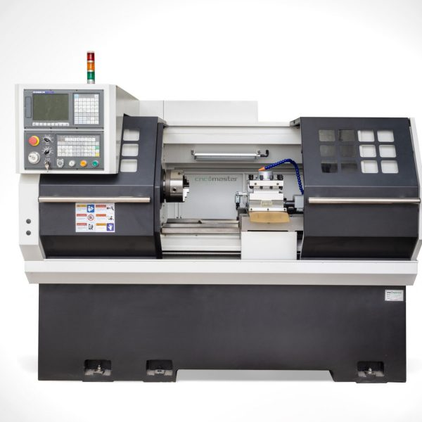
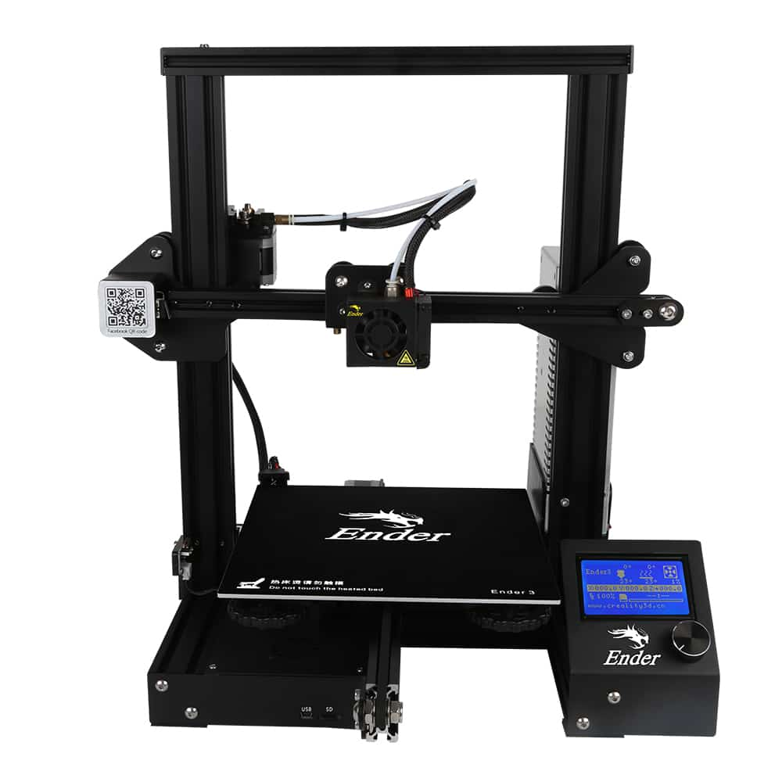
Tipos de herramientas de tecnología cnc
Fresadoras
Tornos
Impresoras
Geometrías rectangulares.
Cuerpo de movimiento de 3 ejes hacia arriba
Pueden de distintos mecanismos de corte como herramientas, plasma, electroerosión o chorro de agua
Geometrías Circulares
Cuerpo de movimiento de 2 ejes hacia arriba (Carro y Cabezal)
La gran mayoría es con herramienta de corte, pero también pueden ser de plasma o chorro de agua
Manufactura Aditiva
Se adiciona material para crear una pieza
Puede ser de diferentes materiales y geometrías sin límite

Slide 10

EJEMPLOS
M

Slide 11
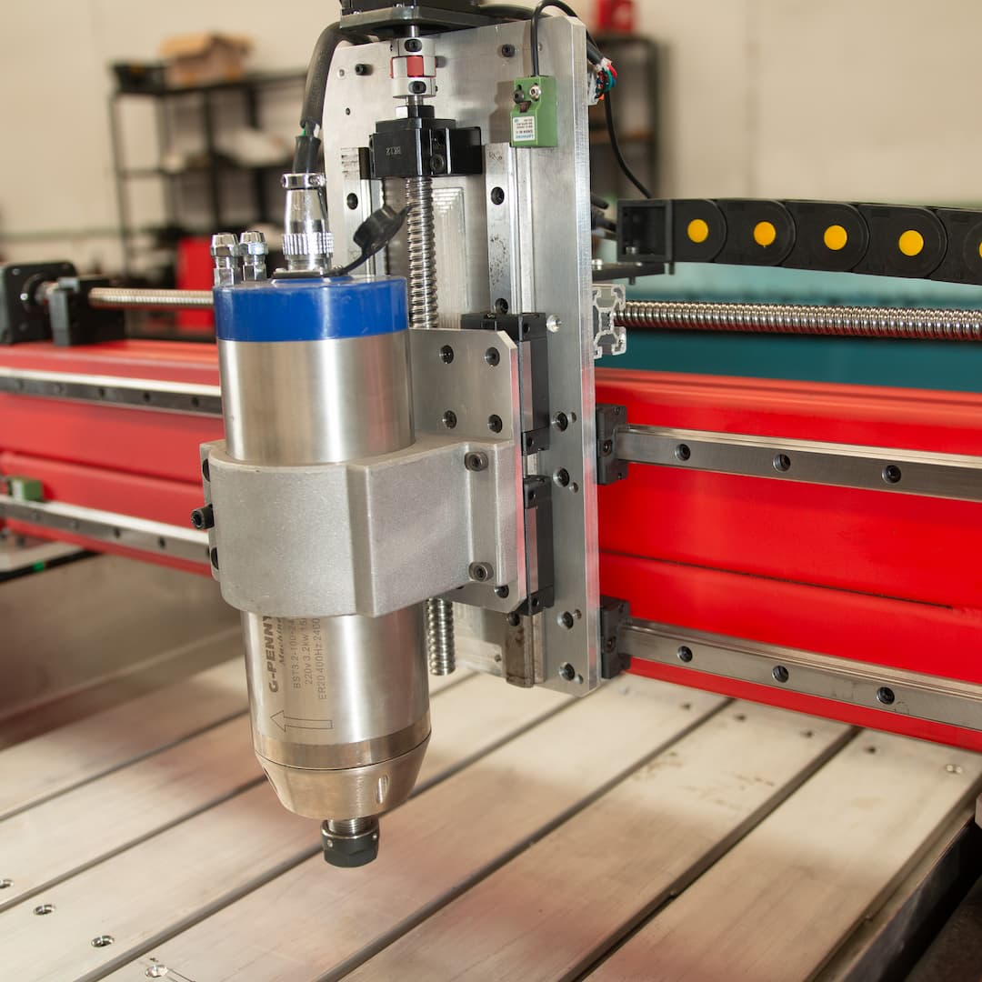
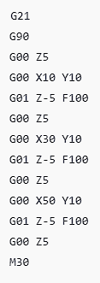
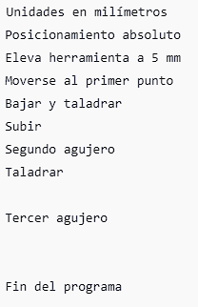
Ejemplo 1

Slide 12
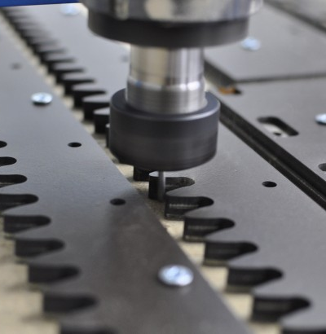
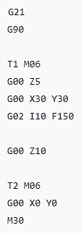
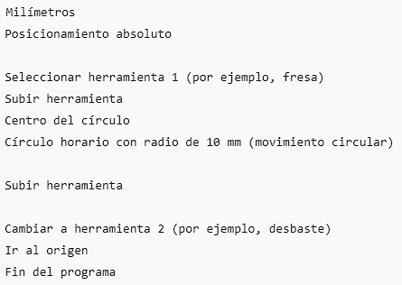
Ejemplo 2
Esta foto de Autor desconocido está bajo licencia CC BY

Slide 13
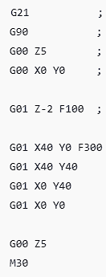
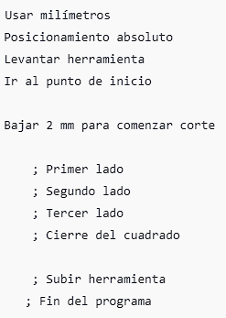
Ejemplo 3

Slide 14



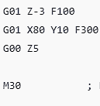
Ejemplo 4
Esta foto de Autor desconocido está bajo licencia CC BY

Slide 15
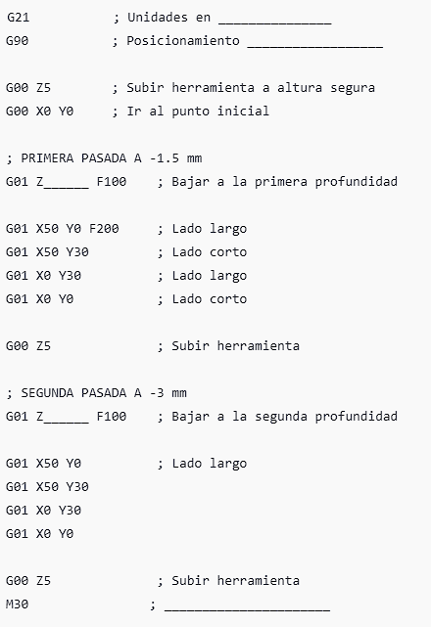
Completar

Slide 16
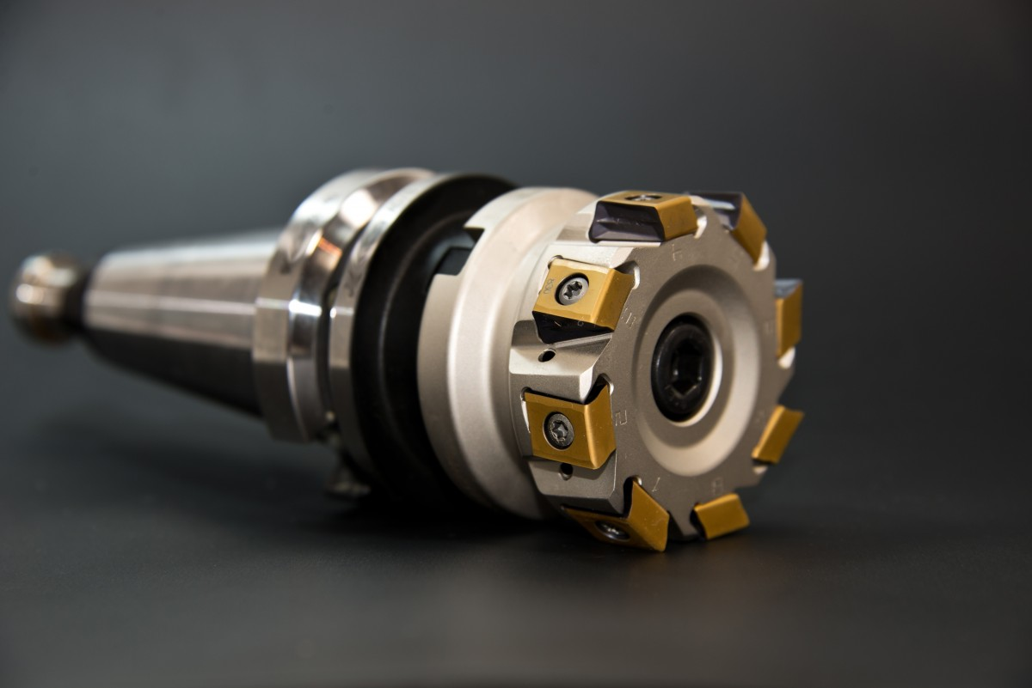
Nos vemos en la próxima clase
¿Dudas, Consultas?
Joasalazar2019@udec.cl

